Slide 1
Муниципальное бюджетное общеобразовательное учреждение “Средняя общеобразовательная школа № 18” муниципального образования города Братска
Экологическая тропа: ЗАГАДКИ МАЛОЙ РОДИНЫ
ПРОЕКТ ПОДГОТОВИЛ
УЧЕНИК 9В КЛАССА 18 ШКОЛЫ
УЛЬЯНОВ ВЯЧЕСЛАВ
РУКОВОДИТЕЛЬ ПРОЕКТА
АНДРЕЙ АЛЕКСАНДРОВИЧ ХОРОЛЬСКИЙ

Slide 2
Цели проекта
1. Способствовать развитию туризма в Братске и Братском районе.
2. Популяризация краеведения, развитие интереса к родной природе, среди школьников и более старших групп населения.
3. Привлечение внимания к экологическим проблемам своего края.

Slide 3
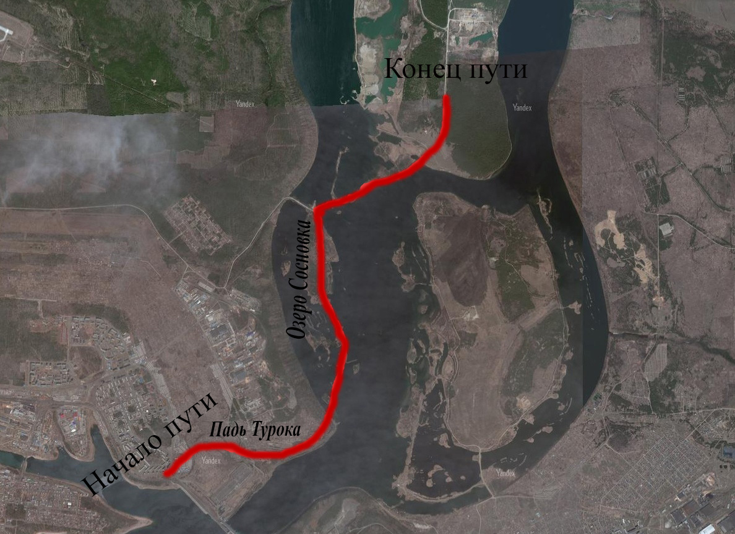
Наш Пеший маршрут пролегает в окрестностях посёлка Энергетик и заканчивается на острове тенгА
1. Сбор начинается у памятника Наймушину на улице Приморской.
2. От памятника Наймушину идем на северо-восток. Нас ждёт падь Турока. В прошлом здесь был дачный посёлок, а теперь удивительный уголок природы.
3. Приключения продолжаются! Спускаемся к озеру Сосновка. Осторожнее на спуске!
4. Далее идём на север, к мосту на остров Тенга.
5. Пора разбить лагерь и отдохнуть.

Slide 4
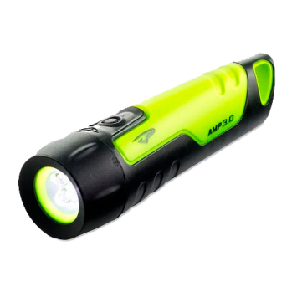
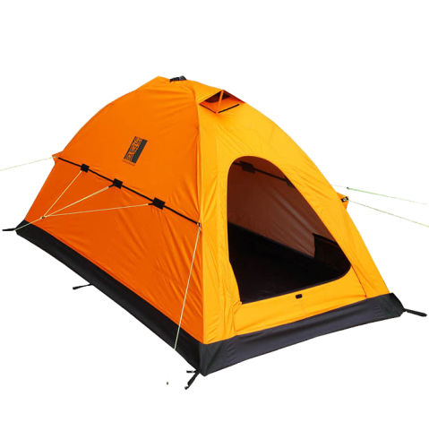
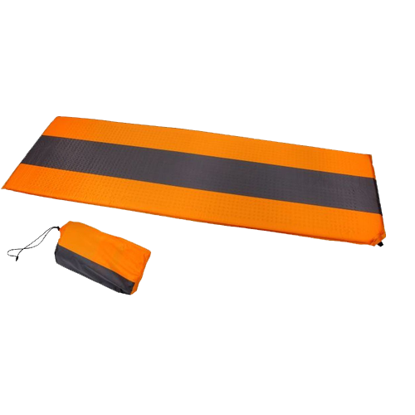
Фонарик
Спальный мешок
Необходимые вещи :
Посуда, кухонная утварь
Палатка
Туристический коврик

Slide 5
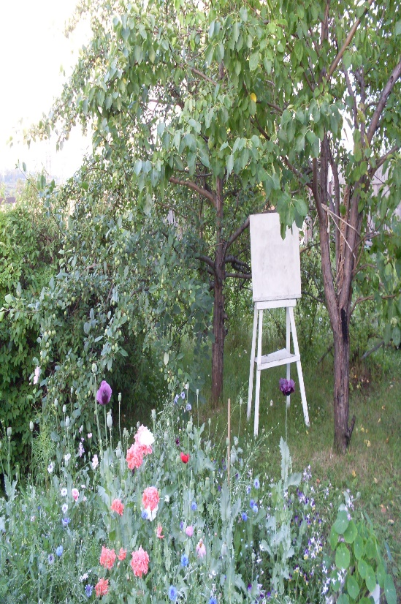
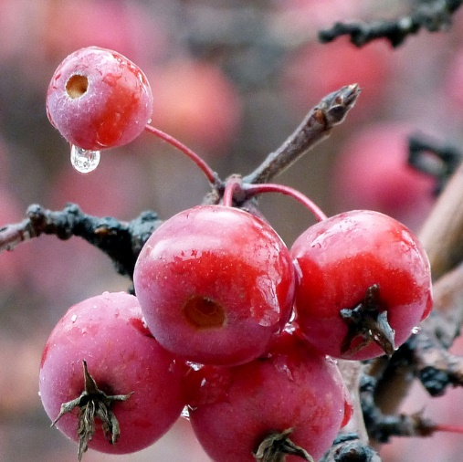
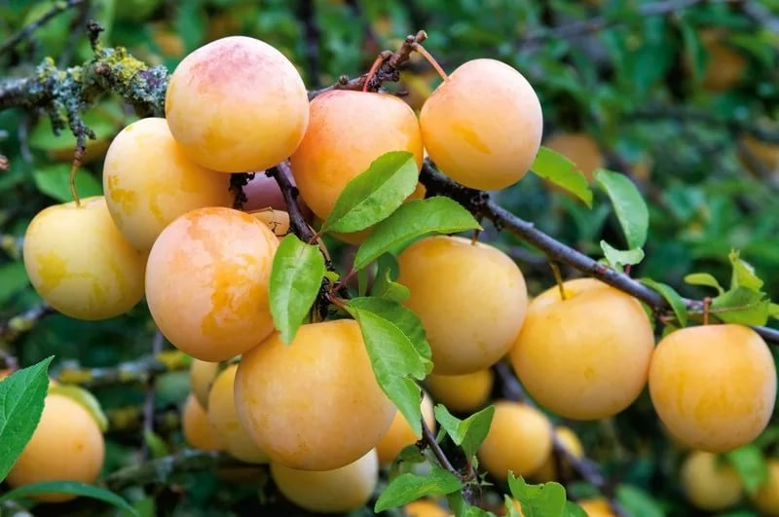
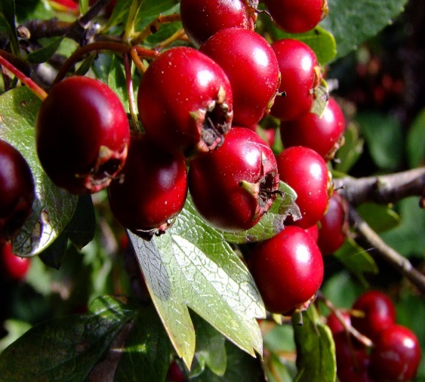
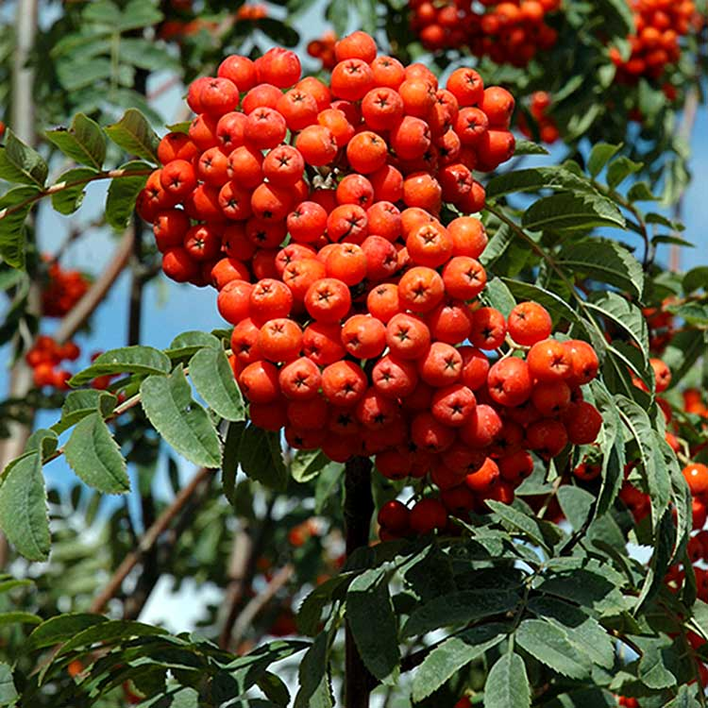
Падь турока
2.Падь Турока первая остановка на пути,это удивительное место прямо под боком у жителей Энергетика. В не таком далёком прошлом здесь был дачный посёлок. Но следы человеческой деятельности постепенно исчезают. Здесь формируется не типичный для нашей местности, удивительный, антропогенный природный комплекс. Грунтовые воды, почвы, растительность, животный мир, здесь развиваются с учётом изменений внесённых человеком. Здесь, в холодных чистых ключах можно набрать воды. Эти ключи в изобилии возникли после наполнения Братского водохранилища. Дренажные воды просачиваясь сквозь скальный массив, проходят глубокую очистку и минерализацию.На всём пути можно встретить яблони, сливы,боярышник, рябину. Если посетить падь Туроку во второй половине лета, то поход можно совместить со сбором плодов. Не только люди, кстати, интересуются плодами этих растений. Турока привлекает огромное количество птиц. А птицы, в свою очередь, способствуют быстрому распространению плодовых кустарников и деревьев. По разнообразию пернатых, этот маленький уголок природы не имеет равных, не только в нашем районе, но может быть и в области.

Slide 6
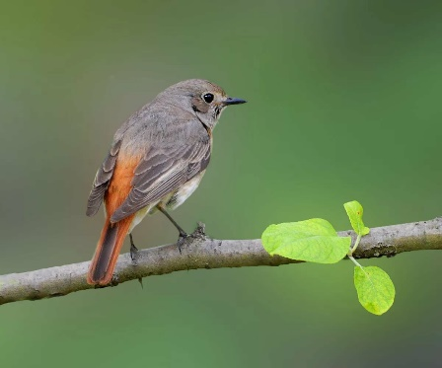
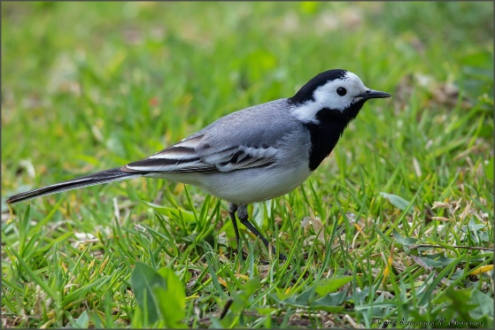
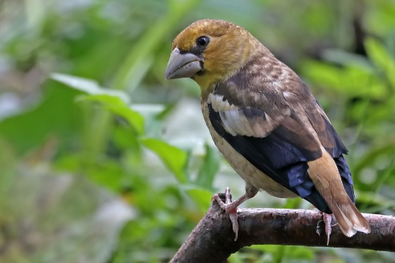
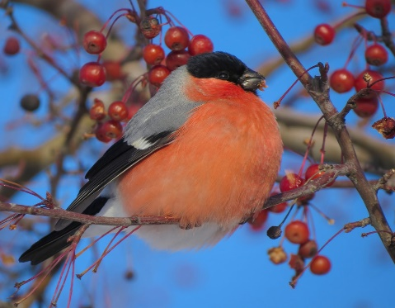
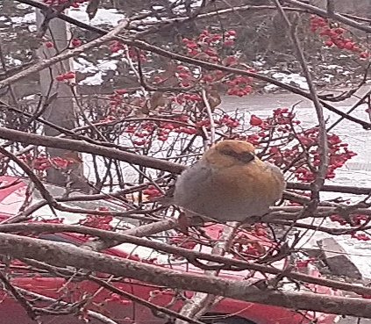
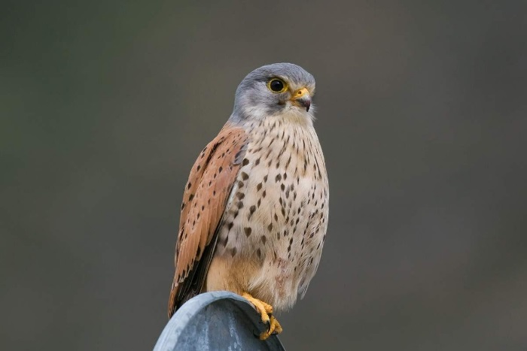
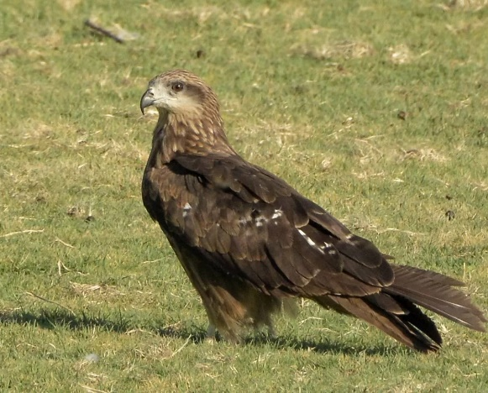
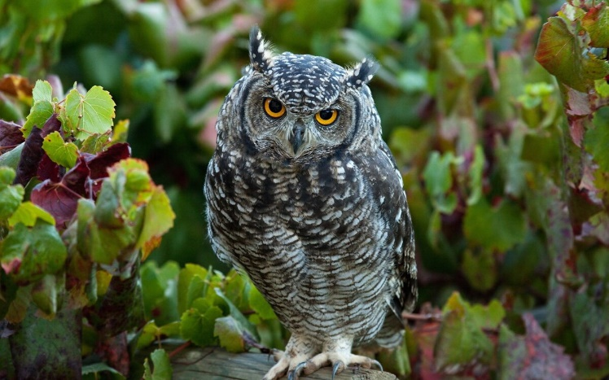
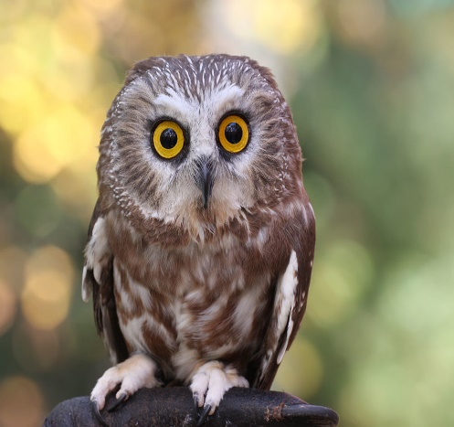
Птицы
Только соловьев здесь не менее трёх видов. Здесь Водятся : горихвостки, трясогузки, дубоносы, снегири, щуры и многие другие виды пернатых, многие из которых являются редкими. Здесь у них прекрасные условия для обитания. Хотя есть и угрозы сохранения видов. Самой серьёзной являются весенние пожары. Заметно возросла в последние годы численность хищных птиц. И это хороший признак состояния природного комплекса. Здесь не редкость пустельга, коршун, в вечернее время совы, сычи.

Slide 7
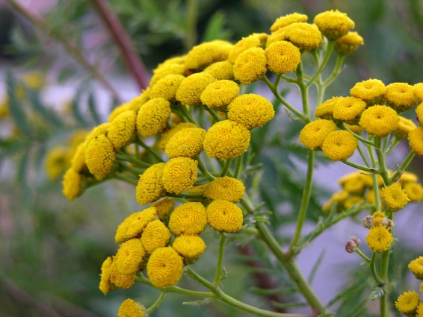
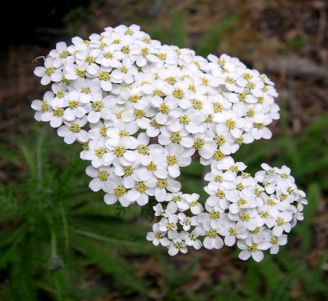
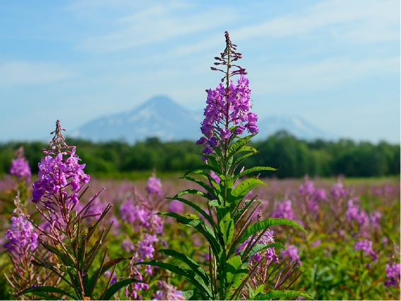
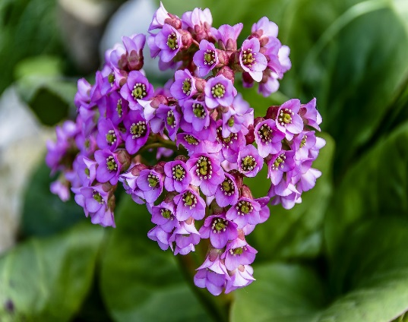
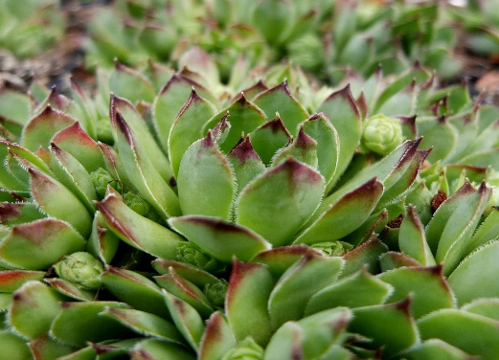
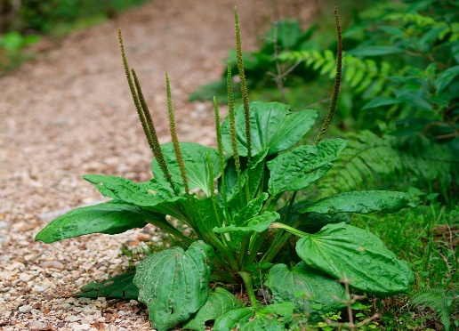
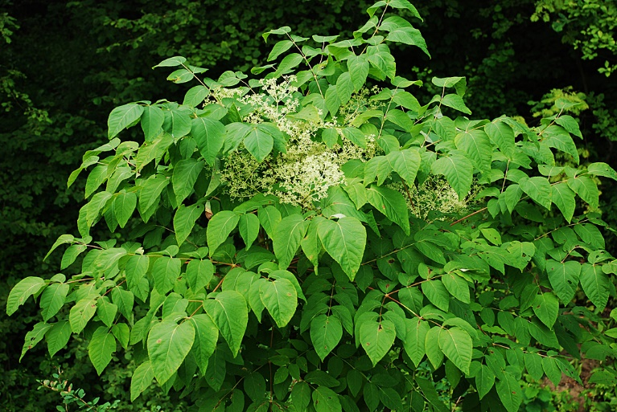
Лекарственные растения
Также на пади Турока можно собрать целый гербарий лекарственных трав: пижма, тысячелистник, кипрей (иван-чай), бадан, молодило,подорожник и другие. Есть те, кто находил здесь даже, невероятно экзотичную для наших мест аралию.

Slide 8
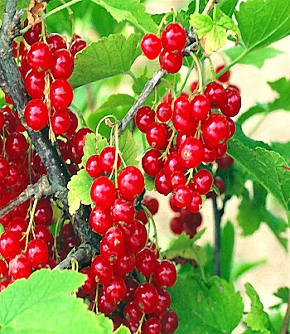
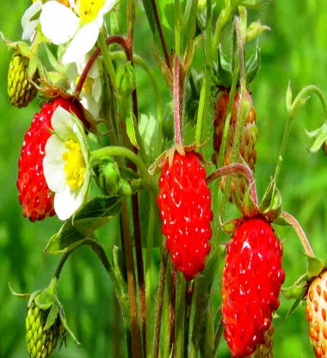
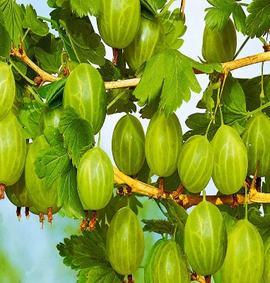
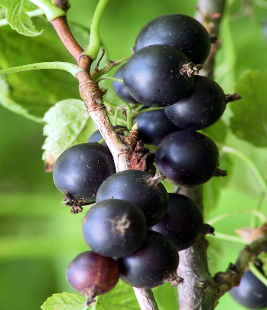
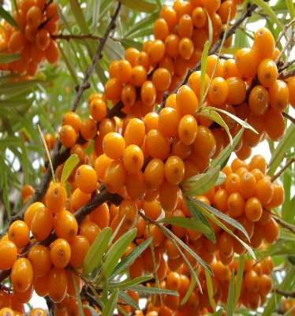
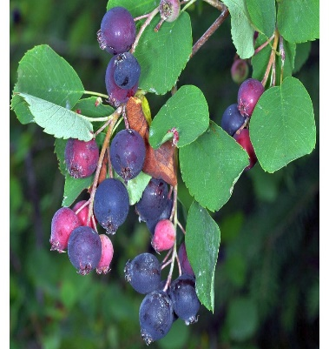
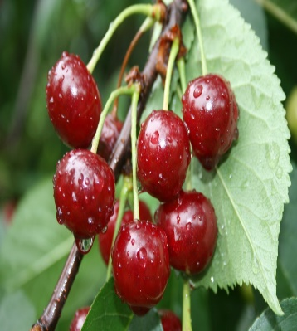
ягоды
Также,помимо сбора лекарственных листьев и наблюдением за разнообразием птиц можно пособирать такие ягоды : черная смородина,красная смородина,облепиха,земляника,ирга,крыжовник,вишня и т.д.

Slide 9
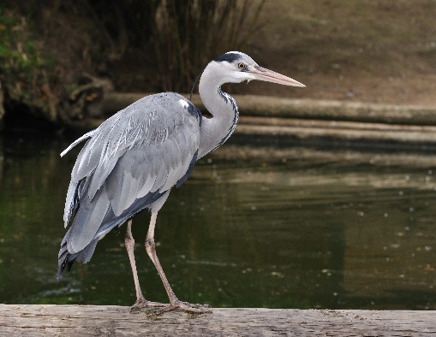
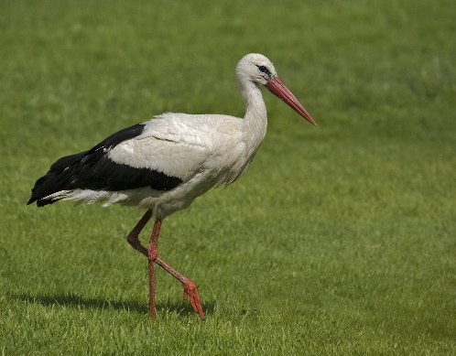
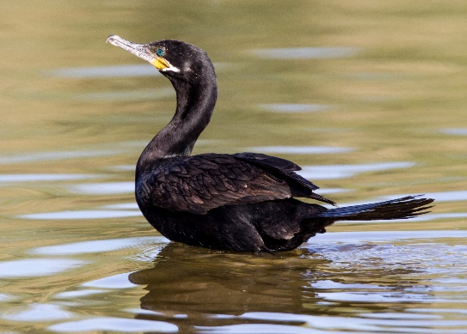
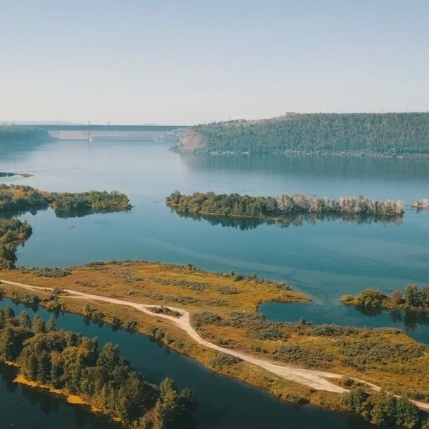
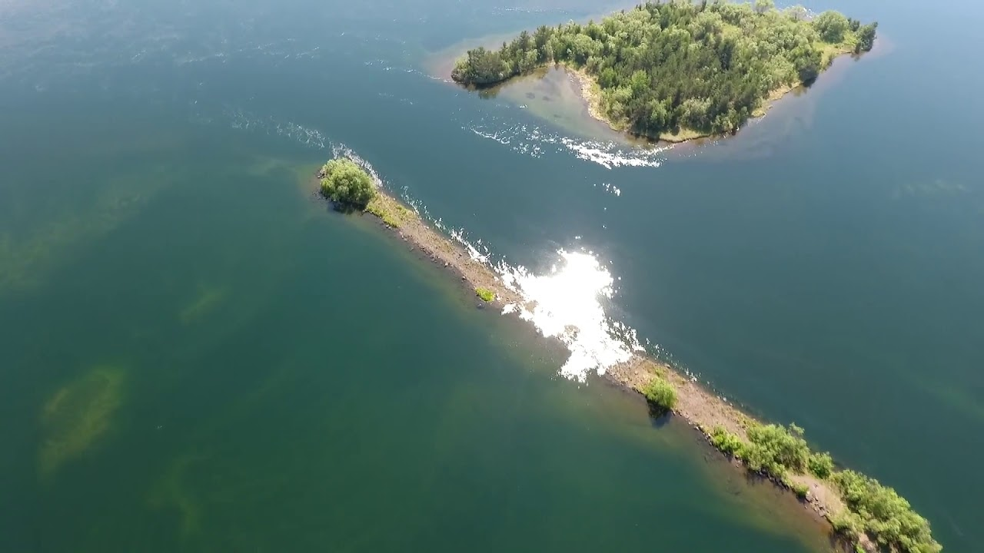
Озеро Сосновка
3.Но, наш путь пролегает далее, и по крутой тропе мы спускаемся к Ангаре и озеру Сосновка. Мы следуем по насыпи между озером и Ангарой. Здесь заметно прохладнее, ведь температура ангарской воды 5-7 градусов Цельсия. Удивительный мир маленьких таинственных островков и глубоких заводей как справа, так и слева, по нашему маршруту. Вы не пожалеете, если взяли удочки и наживку. Но не только люди здесь интересуются рыбой. Утром, когда еще не растаял окончательно туман, можно встретить цаплю, аиста, чёрного баклана. Здесь есть местечки со своими легендами и экзотичными названиями: Грибная горка, мыс Четырёх Дураков и т.д. Поговорите с рыбаками - они такого наплетут! Где правда, где сказки, не разобрать.

Slide 10
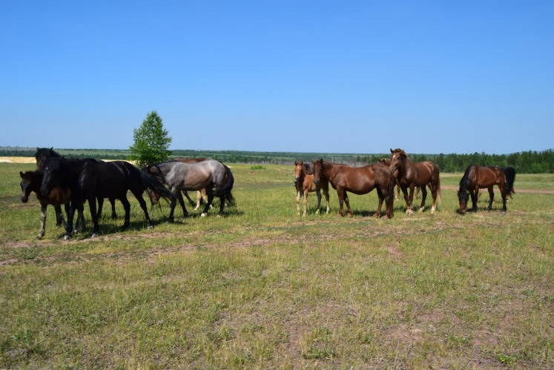
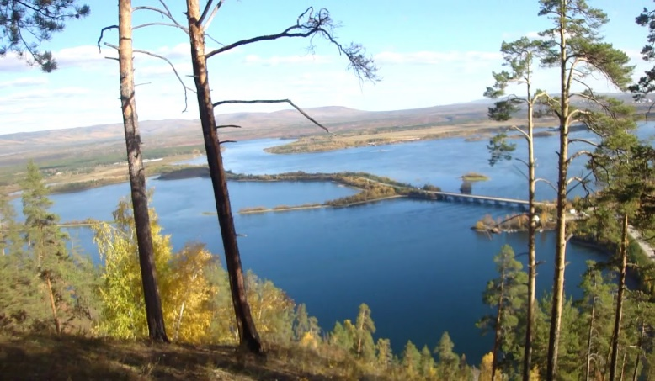
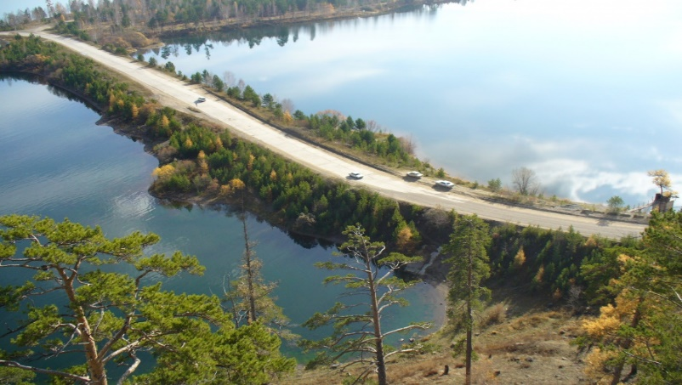
Тенга – островной мир!
1.Вот и закончен наш маршрут на остров Тенга — это остров и пролив на реке Ангаре в Иркутской области. Расположен остров Тенга недалеко от города Братска, поэтому считается излюбленным местом отдыха горожан. Здесь множество живописных полянок, Тенга прекрасна, как никакое другое место в Братске. внутри раскинулось множество теплых озер. По правую сторону от дороги виднеется некогда богатый сосновый бор.

Slide 11
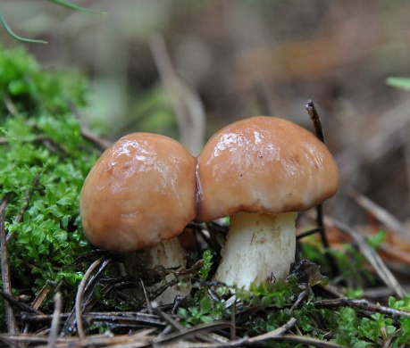
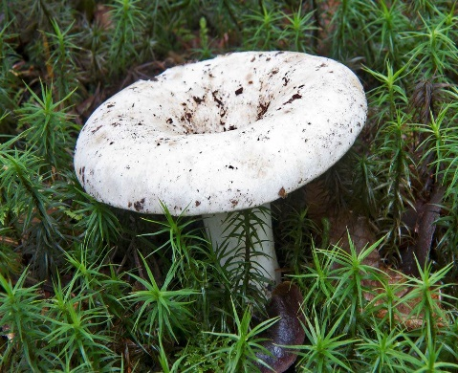
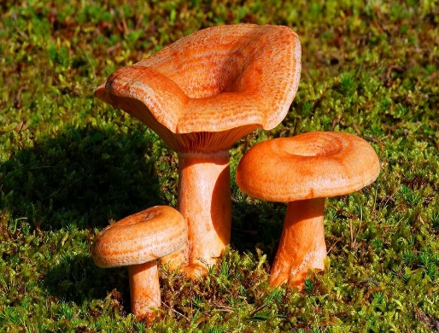
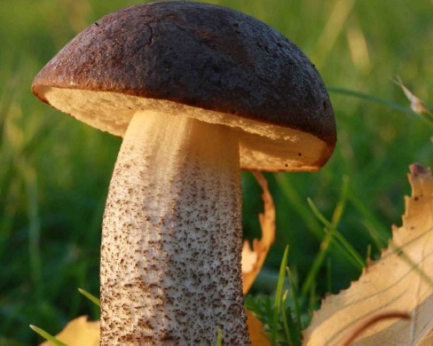
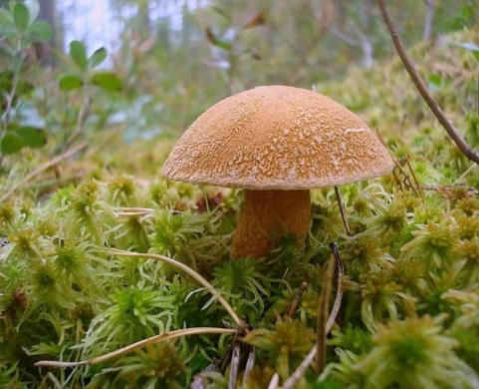
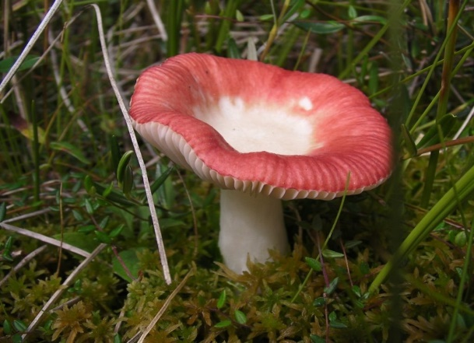
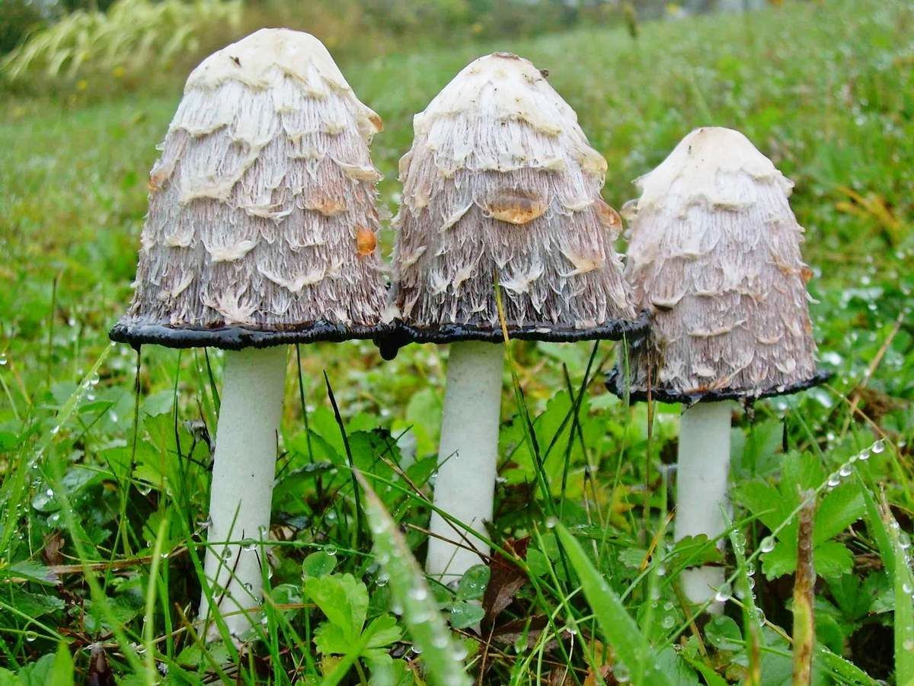
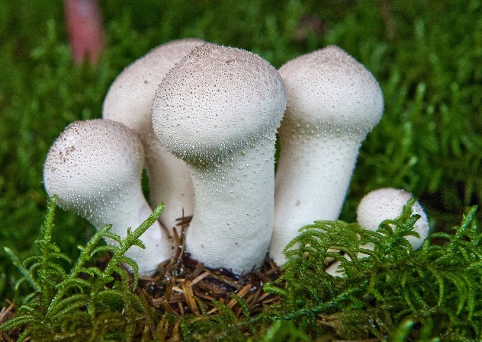
Грибы
Кроме прекрасных пейзажей, остров Тенга известен среди братчан удивительным разнообразием не только растений, но и грибов. Из съедобных здесь распространены маслята, грузди, рыжики, подберёзовики, моховики, сыроежки. Встречается гриб-дождевик, чернильный гриб и т.д.

Slide 12
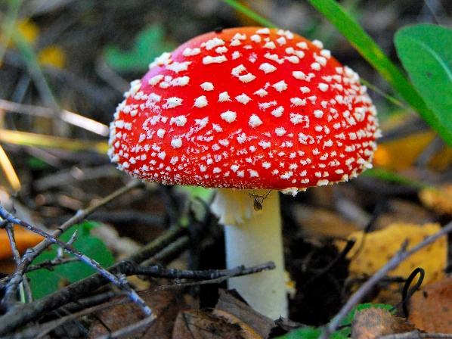
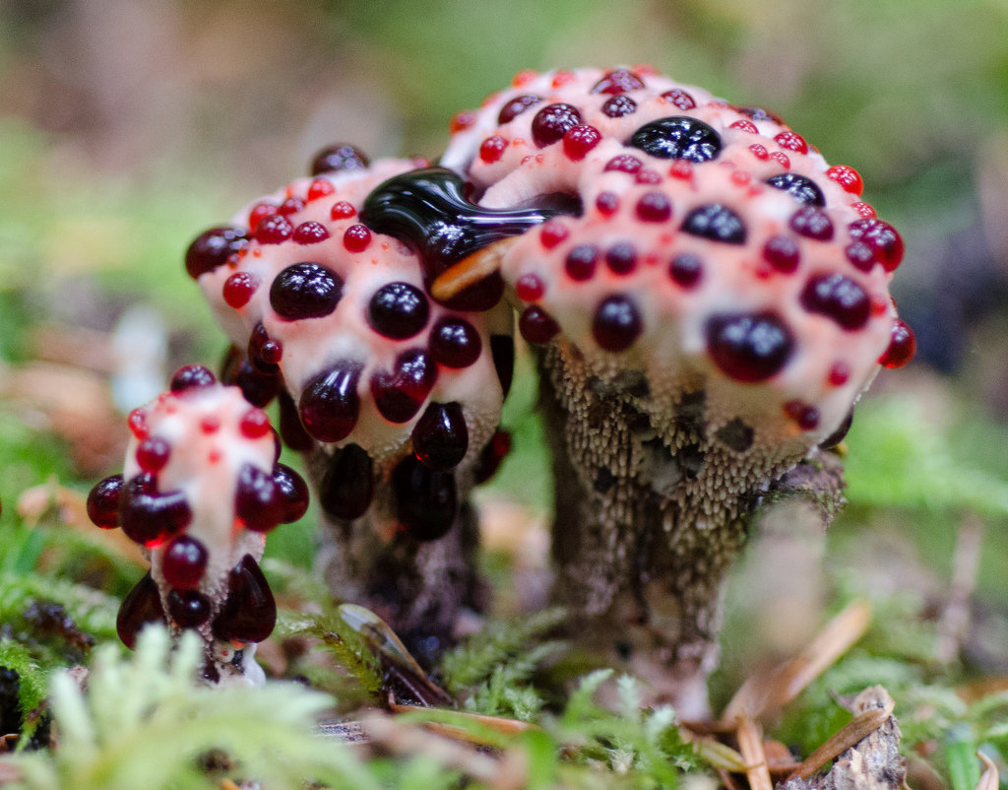
Ядовитые грибы
Но очень важно знать опасные грибы. Почти все знают мухомор и бледную поганку. А вот гиднеллум пека знает мало кто. А зря. Этот необычайно редкий гриб настолько прекрасен, настолько же и опасен.Его нельзя даже трогать!

Slide 13
Спасибо за внимание!

